Slide 1
KIS云专业版账务处理（2）
KIS服务营销部
2019.4

Slide 2
目录
凭证期末处理
固定资初始数据
科目初始数据
自动转账
期末调汇
结转损益
账簿查询

Slide 3
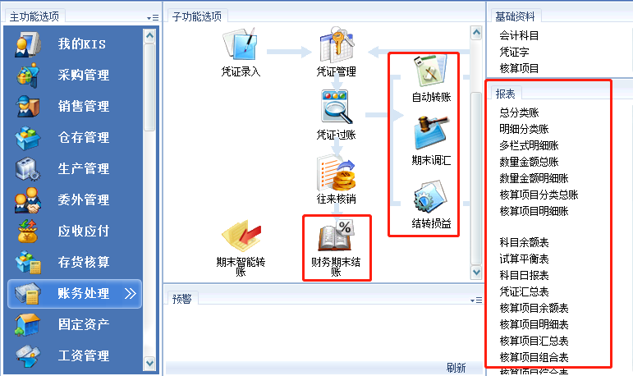
账务处理
固定资初始数据

Slide 4
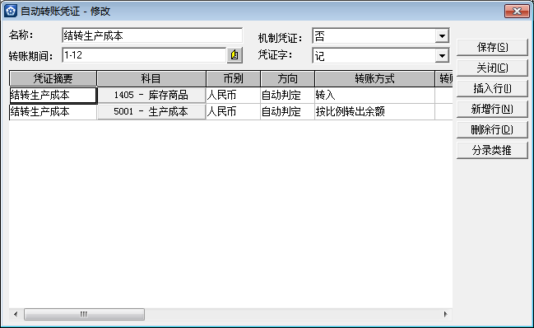
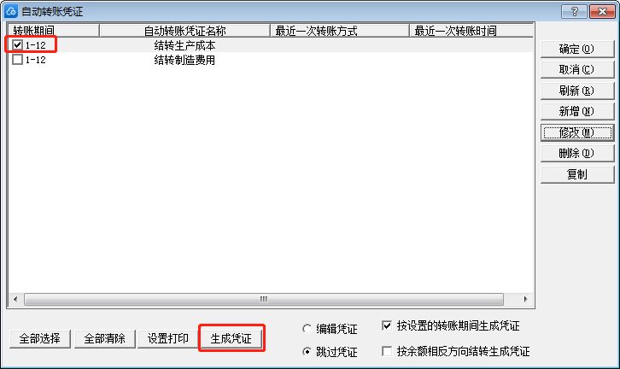
自动转账
应用背景
新增转账方案
注意转账期间，方向，转账方式设置

Slide 5
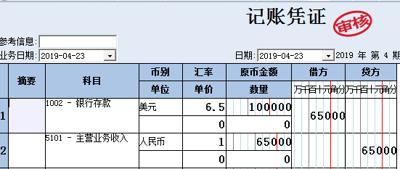
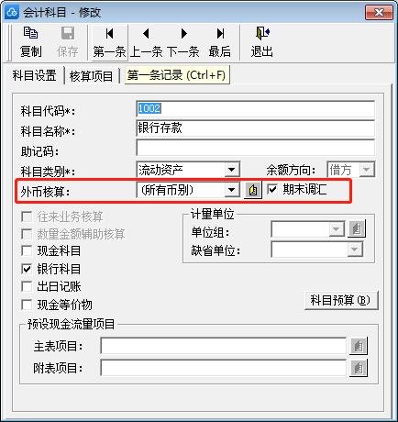
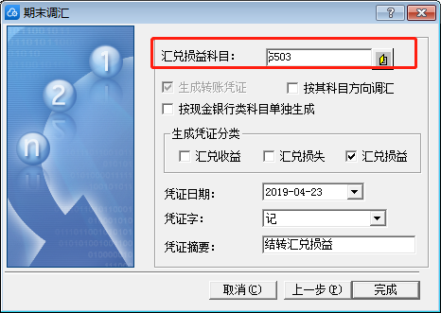
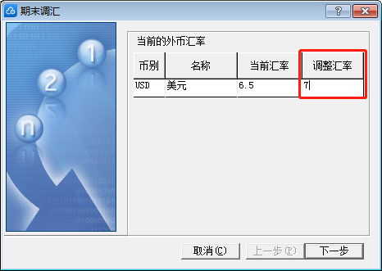
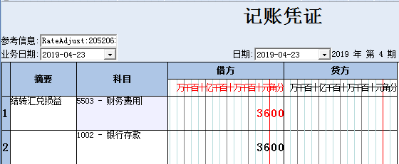
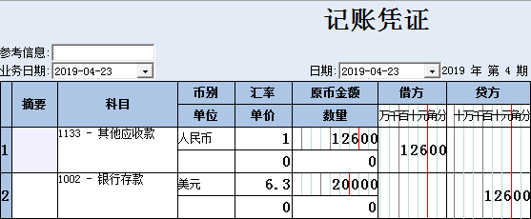
期末调汇
前提条件
科目核算外币
勾选期末调汇
外币凭证存在且已过账
存在汇率差
公式
调整金额=外币科目的原币余额*期末调整汇率-外币科目的本位币余额
（100-20）*7-【100*6.5-20*6.3】=36

Slide 6
期末调汇
日期 | 科目 | 币别（原币） |  |  | 原币金额 | 汇率 | 本位币借方 |  | 本位币贷方
2019-04-01（收到）日常核算汇率（港币-人民币）0.75
记账日期 2019-04-01 | 库存现金- 港币 |  | 港币 | 1200 |  | 0.75 | 900
2019-04-15（支付）日常核算汇率（港币-人民币）为0.95
记账日期 2019-04-15 | 库存现金- 港币 |  | 港币 | 500 |  | 0.95 |  | 475
2019-04-30期末核算汇率（港币-人民币）为0.8
记账日期 2019-04-30 | 库存现金- 港币 |  | 港币 | 700 |  | 0.8 | 135
135=700*0.8-【1200*0.75-500*0.95】 借：库存现金-港币 135 借：财务费用 -135

Slide 7
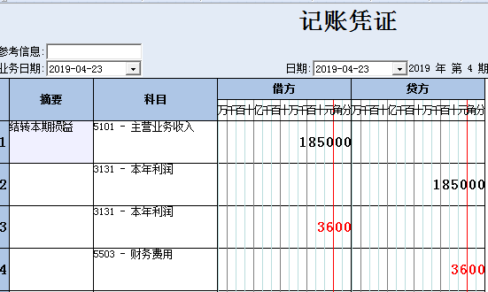
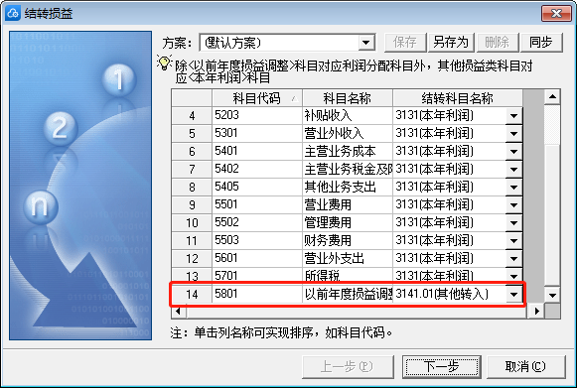
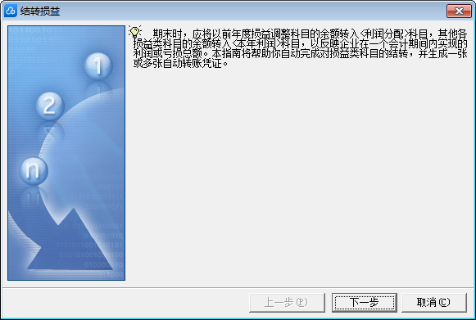
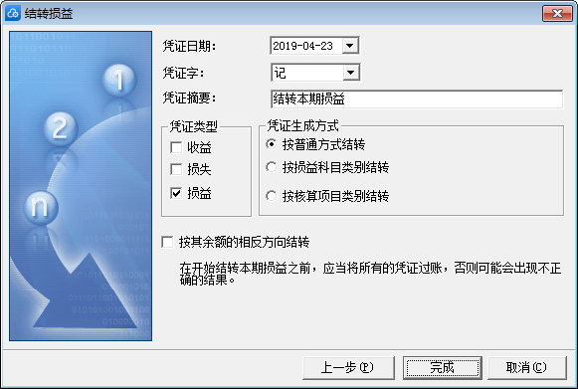
结转损益
会计原理
前提条件
科目属性：损益类科目
凭证状态：已过账
手工结转
利润表无法取数

Slide 8
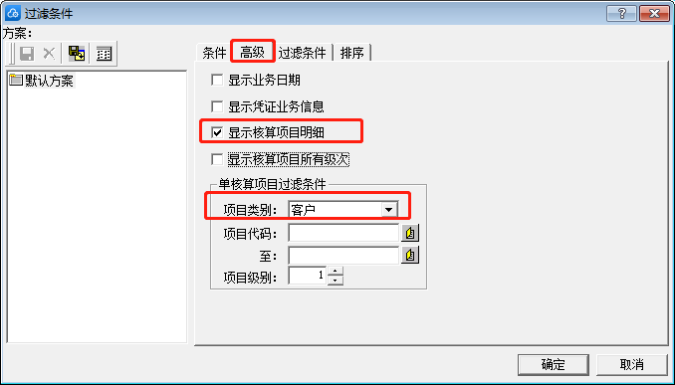
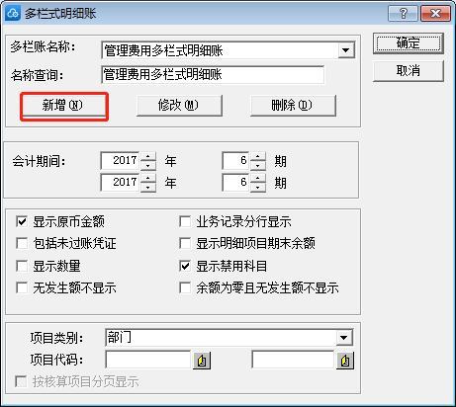
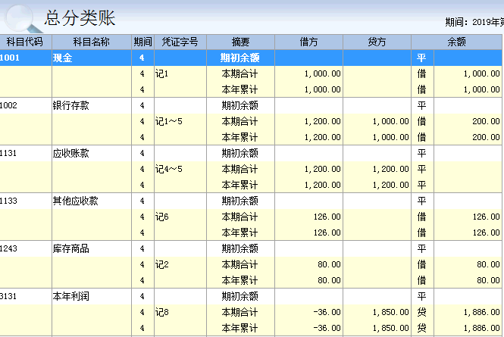
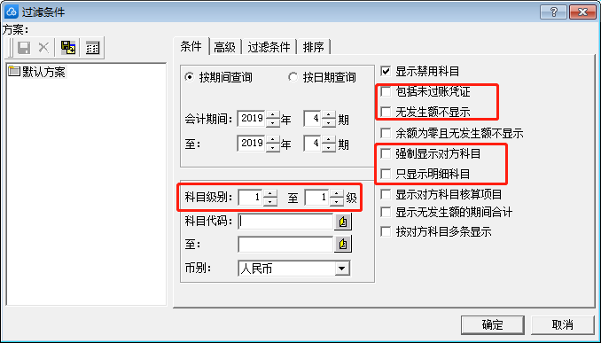
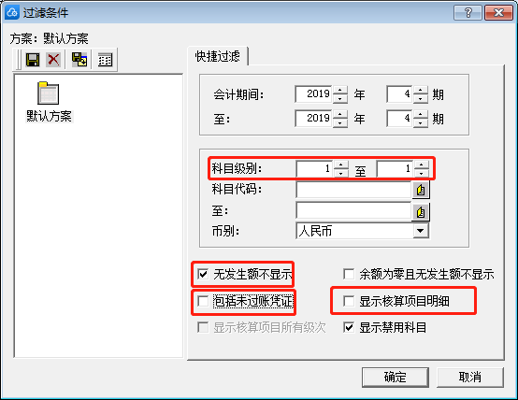
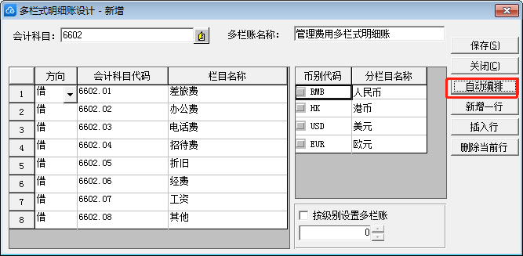
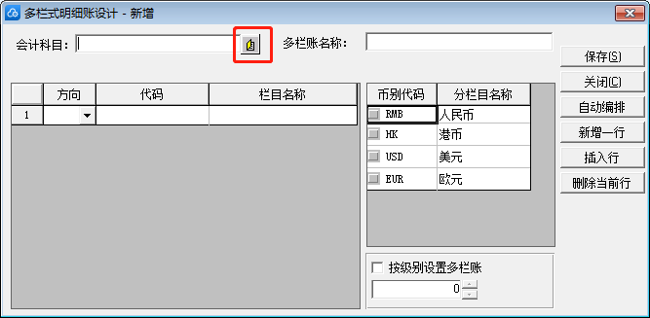
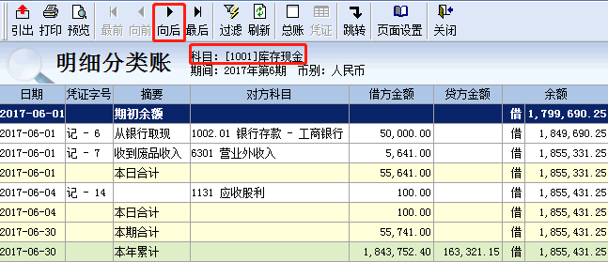
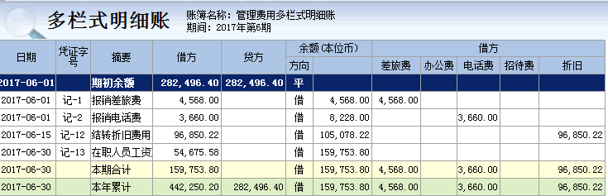
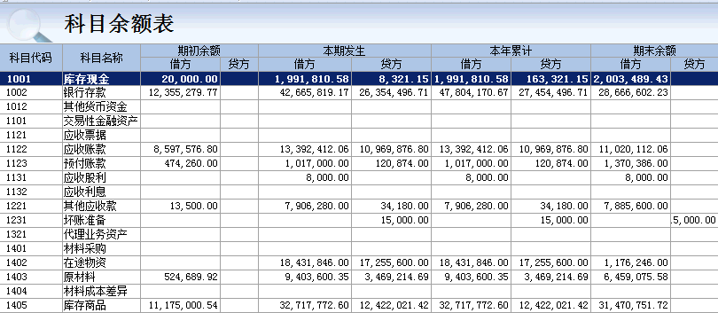
账簿查询
总分类账
明细分类账
多栏式明细账
设置方案-自动编排
有明细科目或核算项目
新增明细或者核算项目需修改方案，重新做自动编排
科目余额表

Slide 9
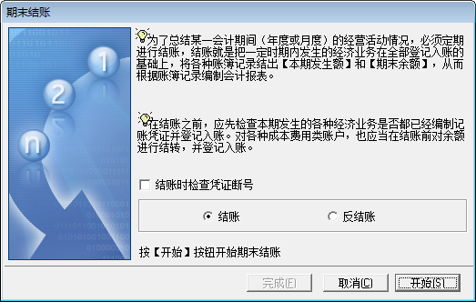
期末结账
凭证状态
期末处理
其他模块业务完成
数据传递
凭期处理
固定资初始数据

Slide 10
内容回顾
凭证期末处理
固定资初始数据
科目初始数据
自动转账
期末调汇
结转损益
账簿查询

